Slide 1


NAPPES PROFONDES DE GIRONDE
PLAN DE COMMUNICATION
2022/2025
Commission locale de l'eau
Réunion du 1er juillet 2022

Slide 2


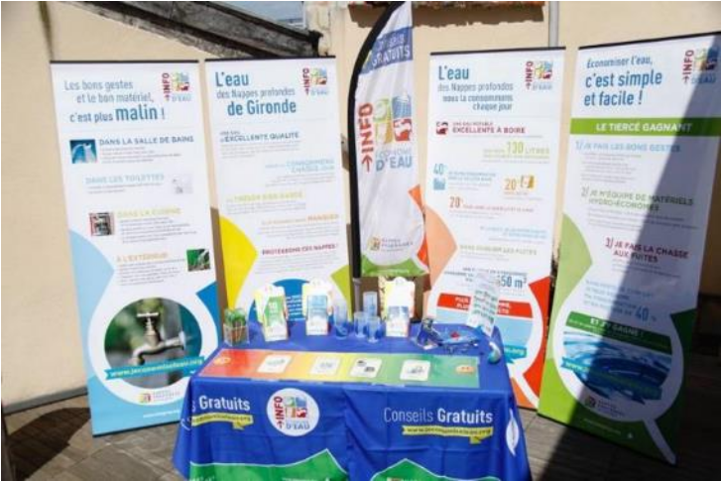



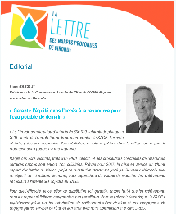


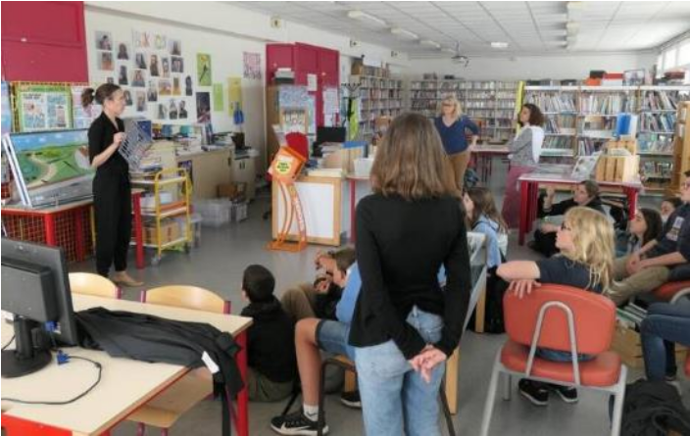
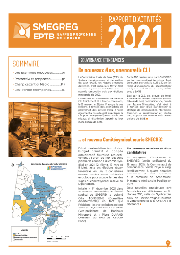
COMMUNICATION
AUJOURD’HUI

Slide 3
PRINCIPAUX CONSTATS
communication informative, pédagogique
discours très dense et complexe (site, documents, …)
accent sur patrimoine local / concept de "Nappes profondes"
budget annuel de l’ordre de 150 000 €
80 à 90 % du budget consacré aux EIEE et EUEM
des opérations réussies à l’échelle locale
pas de communication digitale et pas de relations presse
OPPORTUNITES ET CONTRAINTES
une préoccupation environnementale grandissante des citoyens
la mauvaise connaissance des Girondins de leurs consommations, l’origine de l'eau, les enjeux de la gestion des Nappes profondes
la création de la Régie de l’eau de Bordeaux Métropole
le récent renouvellement de nombreux élus locaux
la diversité des acteurs associée à un manque de coordination (Département, Métropole, collectivités… )
des projets "médiatiques" (Champ captant des Landes du Médoc)
COMMUNICATION
AUJOURD’HUI

Slide 4



Parler d'EAU plutôt que de nappes …
  Eau souterraine de Gironde ?
  Eau des nappes de Gironde ?
  Eau de Gironde ?
  … ?
Développer une Communauté
d’écocitoyens girondins
COMMUNICATION
DEMAIN
LES TRIBUS
Regroupement d’individus/citoyens/consommateurs autour d’affinités, de valeurs et d’engagements communs
Ces « tribus » connaissent un développement fulgurant avec la démocratisation des réseaux sociaux

Slide 5


2 GROUPES CIBLES
INSTITUTIONNELS
GIRONDINS
GRAND PUBLIC GIRONDIN
maires
présidents de groupements
(CdC, syndicats des eaux…)
élus environnement, urbanisme ...
professionnels de l’eau
partenaires
Grand public au sens large :
particuliers Girondins
scolaires
entreprises
…
STRATEGIE
2022-25
DÉVELOPPEMENT D’UNE STRATÉGIE DIGITALE GLOBALE
ACTIONS DÉDIÉES AUX INSTITUTIONNELS
ACTIONS DÉDIÉES AU GRAND PUBLIC & SCOLAIRES

Slide 6

INSTITUTIONNELS
GIRONDINS
REFONTE DU SITE SMEGREG.ORG
INFORMER ET IMPLIQUER LES ELUS & ACTEURS PUBLICS
DANS LEUR ROLE DE RELAI DE COMMUNICATION
1 SITE DEDIÉ : NAPPES PROFONDES DE GIRONDE ou plutôt "EAU" de …
  le SAGE
  la CLE : composition, actualités, …
  le SMEGREG : composition, réalisations, …
OBJECTIFS :
  présenter, informer, sensibiliser sur le patrimoine à gérer, les acteurs, les moyens , les résultats, les défis…
  diffuser des articles d’expertise régulièrement
  faire connaître et étendre l'influence
CIBLES :
  En priorité :
  acteurs publics Girondins
  professionnels de l’eau
  mais aussi :
  scolaires (enseignants / étudiants)
  particuliers
  journalistes
Existant
COMMUNICATIONDIGITALE

Slide 7
INSTITUTIONNELS
GIRONDINS
DIFFUSIONS DE SUPPORTS RÉDACTIONNELS D’ACTUALITÉS
ET DE BILAN SUR LES ACTIVITÉS CLE/SMEGREG/SAGE
Impliquer les élus en s’appuyant sur leurs réseaux et leurs outils de communication pour relayer les informations essentielles
Existant +nouveauté
LA LETTRE DES NAPPES PROFONDES (infolettre)
  fréquence bimestrielle
  contenu allégé : 5 à 6 articles brefs / interviews
  renvoi sur le site web pour article complet
  diffusion email élargie et ciblée / plateforme dédiée
  évaluation du niveau de lectorat
RAPPORT D’ACTIVITÉS ANNUEL
NOUVEAUTE : DIFFUSION CIBLEE
  Mise en place de campagnes d’emailings via plateforme spécialisée vers des publics cibles (vers les services de communication des collectivités pour promouvoir le « kit événementiel » par exemple)
PUBLICATIONS
REGULIERES

Slide 8







INSTITUTIONNELS
GIRONDINS
UN DISPOSITIF CLEF EN MAIN POUR ORGANISER UN ÉVÉNEMENT LOCAL DÉDIÉ À L’EAU DANS UNE COMMUNE OU UN GROUPEMENT
un dispositif simple et personnalisé pour mobiliser les collectivités
Affiches grand format pour mobilier urbain
Affiches thématiques : cantine / gymnase / stade / piscine…
Articles pour diffusion dans médias communaux (à personnaliser par chaque commune)
Intervention EIEE « personnalisée » : d’où elle vient ici/ où va-t-elle / sa production / …
Mise en place d’une exposition itinérante (type « Expo H2O »)
Mobilisation de l’Escape Game "Hero H20" de la métropole ?
Implication des commerces : remplissage de gourde gratuite / distribution de gourdes ? / macaron pour les commerçants ?
Scolaire : interventions EUEM axés sur le patrimoine local avec visites (forages, châteaux d’eau, rivières…)
Relai au domicile : flyer à destination des parents pour les impliquer
Distribution de kit hydro-économes ?
Nouveau
KIT CLEF EN MAIN
ÉVÉNEMENT EAU

Slide 9
INSTITUTIONNELS
GIRONDINS
A ENVISAGER EN PHASE 2 OU PAR UN TIERS
NOUVEAUX OUTILS
Ecole de l’eau
  Mise en place d’événements pédagogiques dédiés aux élus, techniciens et acteurs du territoire afin de les informer, les sensibiliser, exposer les problématiques locales et organiser une gestion globale
  Objectif : mobiliser vers des actions concrètes
Label « Commune Econome en eau »
  Réflexion autour de la création d’une charte, d’un conseil, puis de la vérification pour la délivrance du label
Nouveau
AUTRES
PROPOSITIONS

Slide 10

GRAND PUBLIC GIRONDIN
REFONTE DU SITE JECONOMISELEAU.ORG
CRÉER UNE COMMUNAUTÉ ÉCO-CITOYENNE GIRONDINE
FAIRE EVOLUER LES COMPORTEMENTS
1 SITE DEDIÉ : JECONOMISELEAU
  Patrimoine girondin
  Consommation et économie d’eau
  Bonnes pratiques, bons gestes
Existant
OBJECTIFS :
  Sensibiliser aux enjeux de la gestion de l’eau
  Proposer information, conseils et solutions, adaptés à différents types d’usagers
  Transformer les visiteurs en utilisateurs, voire en ambassadeurs
CIBLES :
  Particuliers (locaux & nationaux)
  Scolaires
  Professionnels
  Collectivités
COMMUNICATION
DIGITALE

Slide 11

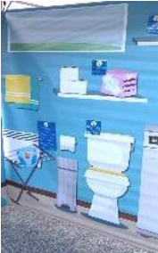
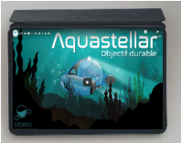
GRAND PUBLIC GIRONDIN
DES ESPACES INFO ECONOMIES D'EAU PLUS PERFORMANTS
  Objectifs :
    Augmenter l’attractivité sur le terrain
    Valoriser les contacts informés
    Relancer et mobiliser les contacts post événement
ACCOMPAGNEMENT ET SUIVI DES ASSOCIATIONS
  Recherche de nouveaux lieux d’intervention
  Fixation d’objectifs
  Participation active aux réseaux sociaux et à la création de la communauté des écocitoyens girondins
MODERNISATION DES STANDS
  Création de nouveaux supports : bâches, plus attractives, plus pédagogiques (reproduction des principaux usages domicile et actions d’économies possibles)
  Fabrication de maquettes (maison / nappes profondes)
OUTILS NUMERIQUES
  Créer des outils numériques plus ludiques pour attirer les visiteurs : tablettes avec infos cycle de l’eau ou jeux type CESEAU
  Récupération des emails pour activer les outils numériques
  (puis relancer les contacts ensuite)
OPERATIONS D'ENVERGURE
  Nouvelle distribution de kits hydroéconomes (MAC’EAU 2 ?)
Existant
DES DISPOSITIFS DE PROXIMITE
RENFORCES

Slide 12
GRAND PUBLIC GIRONDIN
UN PROGRAMME D'ACTIONS PEDAGOGIQUES REVISITE
  Objectifs :
    Augmenter le nombre d'élèves sensibilisés
    Recentrer les messages sur les eaux souterraines
    Valoriser le patrimoine local
EVALUATION DU PROGRAMME
  Objet des interventions
  Contenu des interventions
  Messages délivrés
PROPOSITIONS D'AMELIORATIONS
  Promotion du dispositif
  Contenu des interventions
  Modalités pratiques
  Valorisation du patrimoine eau potable local
FORMALISATION PROGRAMME ACTUALISE
Existant
SCOLAIRES

Slide 13
GRAND PUBLIC GIRONDIN
PRIVILÉGIER DES APPROCHES CIBLÉES
CRÉER UNE COMMUNAUTE
D’ECO CITOYENS GIRONDINS
Par territoire
Bordeaux Métropole : 28 communes / 814 000 hab.
hors métropole
Par secteurs géographiques
Par entités administratives : 542 communes / communautés
de communes / syndicats intercommunaux
Par « statut et tranche d’âge »
130 000 scolaires primaires (921 écoles)
100 000 collégiens (133 établissements)
50 000 étudiants locataires ?
Autres groupes cibles au cas par cas
Nouveau
GRAND PUBLIC

Slide 14

GRAND PUBLIC GIRONDIN
DES INTERVENTIONS PLUS EN LIEN AVEC L’ENVIRONNEMENT
Identifier des événements thématisés eau ou environnement
pour s'adresser à un public sensibilisé et valoriser les contacts
CLIMAX - septembre 2022
  Éco-festival de Darwin Ecosysteme à la caserne Niel depuis 2015
  3 jours de sensibilisation, de conférences, d’art et de concerts rassemblant près de 30 000 festivaliers chaque année
  Thématique 2022 : l’eau
  Date : 9/10/11 septembre
VILLAGE DE L’EAU / JOURNÉE MONDIALE DE L’EAU - mars 2023
  Participation au Village de l’eau installé à Darwin à destination du grand public et des scolaires
ÉVÉNEMENTS GIRONDINS EN LIEN AVEC L’EAU
  Journées du patrimoine, ANIM’EAU à Saucats, EAU LABEL’EAU à Marcenais…
Nouveau
DES EVENEMENTS
CIBLES

Slide 15
GRAND PUBLIC GIRONDIN
ENTREPRISES & GROS CONSOMMATEURS
DES ACTIONS CIBLÉES
INTERVENTIONS CAMPINGS
  Interventions pour promouvoir les économies réalisables par les structures elles-mêmes, puis auprès de leurs clients-usagers
INTERVENTIONS ENTREPRISES
  Réunions auprès des salariés pour promouvoir les bonnes pratiques en entreprises puis à domicile
PARTENARIATS CHAMBRES CONSULAIRES
  Mise en place d’un dispositif en faveur des économies d’eau en entreprise, dans l'industrie, dans l'artisanat et en agriculture
PARTENARIATS ASSOCIATIONS DE COMMERÇANTS
  Mise en place d’actions auprès des commerces type « Ici je choisis l’eau de Paris »
Nouveau
DE NOUVEAUX TERRAINS
D'INTERVENTION

Slide 16
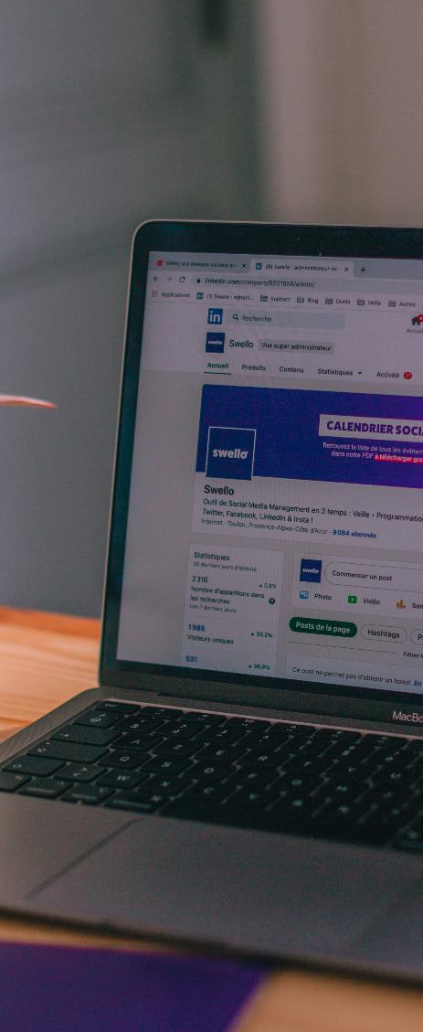
GRAND PUBLIC GIRONDIN
DÉVELOPPEMENT RESEAUX SOCIAUX : 3 MEDIA / 1 EMETTEUR
CRÉER UNE COMMUNAUTÉ ÉCO-CITOYENNE GIRONDINE
IMPLIQUER LES ELUS & ACTEURS PUBLICS
DANS LEUR ROLE DE RELAI DE COMMUNICATION
  1 SEUL EMETTEUR : LES NAPPES PROFONDES (L’EAU DE…)
  diffusion d’un contenu à la fois professionnel et grand public
  (et redirection vers l’un ou l’autre des sites web)
  production d’un contenu d’expertise
    caution SMEGREG permettant de crédibiliser les informations et solutions "jeconomiseleau"
  1 CONTENU STRATÉGIQUE 3 TYPES DE PRISES DE PAROLE
  des posts pour promouvoir les activités propres aux Nappes Profondes et convertir nos publics
  des relais ou commentaires pour partager des idées et témoignages de leaders d'opinion
  un contenu pour affirmer l’expertise des acteurs
  EN PHASE 1 : 3 MEDIA SOCIAUX (LINKEDIN, TWITTER & FACEBOOK)
  toucher à la fois les professionnels et le grand public
  générer du trafic vers les 2 sites web
  mobiliser les associations partenaires
  promouvoir les événements locaux
  créer une communauté engagée
  FREQUENCE DE PUBLICATION : 3 A 5 FOIS PAR SEMAINE
  ISSUE PHASE 1 : BILAN EVALUATION /RECADRAGE REORIENTATION
INSTITUTIONNELS
GIRONDINS
Nouveau
COMMUNICATION
DIGITALE

Slide 17

GRAND PUBLIC GIRONDIN
UN PLAN ANNUEL DE RELATIONS PRESSE
INSTITUTIONNELS
GIRONDINS
Une agence de communication relation presse dédiée
Cible : médias locaux et régionaux
Moyens : envoi de communiqués ponctuels et thématiques :
événement, dispositif, partenariat, actualités, ….
Fréquence : tous les trimestres
avec complément en fonction de l’actualité
Nouveau
RELATIONS
PRESSE

Slide 18

DEPENSES PONCTUELLES
  Sur les trois premières années (par ordre de priorité) :
  refonte des sites internet
  nouveaux stands Espaces Info Economies d'Eau
  création kit communication élus
  outils numériques pour les Espaces Info Economies d'Eau
  maquettes et supports Espaces Info Economies d'Eau
  >>> de 30 000 €/an aujourd'hui à 50 000 €/an
DEPENSES RECURRENTES
  Tous les ans, en routine :
  production de contenus / actualisation des supports
  Espaces Info Economies d'Eau
  programme d'actions pédagogiques "l'Eau un Enjeu Majeur"
  actualisation base de données adresses cibles
  réseaux sociaux
  relations presse
  >>> de 120 000 €/an aujourd'hui à 150 000 €/an
BUDGET ANNUEL
  >>> de 150 000 €/an aujourd'hui à 200 000 €/an (+30%)
  + 1 poste partiellement dédié
PLANIFICATION
BUDGET

